Slide 1

太 阳
PPT模板下载：www.1ppt.com/moban/ 行业PPT模板：www.1ppt.com/hangye/
节日PPT模板：www.1ppt.com/jieri/ PPT素材下载：www.1ppt.com/sucai/
PPT背景图片：www.1ppt.com/beijing/ PPT图表下载：www.1ppt.com/tubiao/
优秀PPT下载：www.1ppt.com/xiazai/ PPT教程： www.1ppt.com/powerpoint/
Word教程： www.1ppt.com/word/ Excel教程：www.1ppt.com/excel/
资料下载：www.1ppt.com/ziliao/ PPT课件下载：www.1ppt.com/kejian/
范文下载：www.1ppt.com/fanwen/ 试卷下载：www.1ppt.com/shiti/
教案下载：www.1ppt.com/jiaoan/
第一PPT模板网-WWW.1PPT.COM

Slide 2
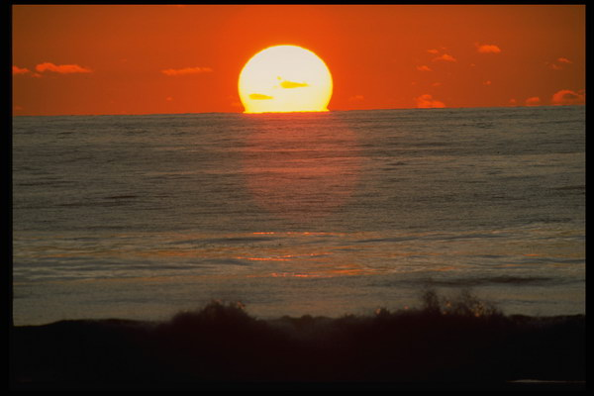
太阳
大 海
第一PPT模板网-WWW.1PPT.COM

Slide 3

大海上，太阳是从水里跳出来的。
跳
第一PPT模板网-WWW.1PPT.COM

Slide 4

草 原

Slide 5

草原上，
太阳是从草里冒出来的。
第一PPT模板网-WWW.1PPT.COM

Slide 6

森林里，太阳是鸟儿唱出来的。
森 林

Slide 7
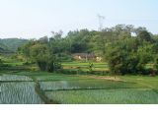
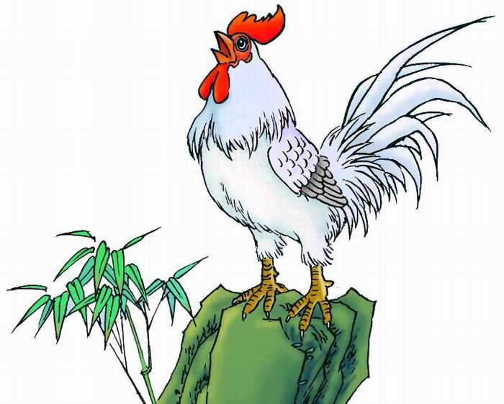
山村里，
太阳是雄鸡叫出来的。
雄 鸡
山 村
第一PPT模板网-WWW.1PPT.COM

Slide 8

哦,美丽的世界，
是太阳照出来的。
第一PPT模板网-WWW.1PPT.COM

Slide 9
太 阳
大海上，太阳是从水里跳出来的。
草原上，太阳是从草里冒出来的。
森林里，太阳是鸟儿唱出来的。
山村里，太阳是雄鸡叫出来的。
哦，美丽的世界，
是太阳照出来的。

Slide 10






唱唱跳跳
美丽
太阳
大海
出来
草原

